Slide 1


Sabiedrības virzītas vietējās attīstības stratēģija 2014. - 2020. gadam
LEADER finansējuma piesaistes iespējas 9. projektu konkursu kārtā
Biedrības lauku partnerība Sēlija
Administratīvais vadītājs
Gvido Liepiņš
29283474
2020. gada 25. novembris

Slide 2
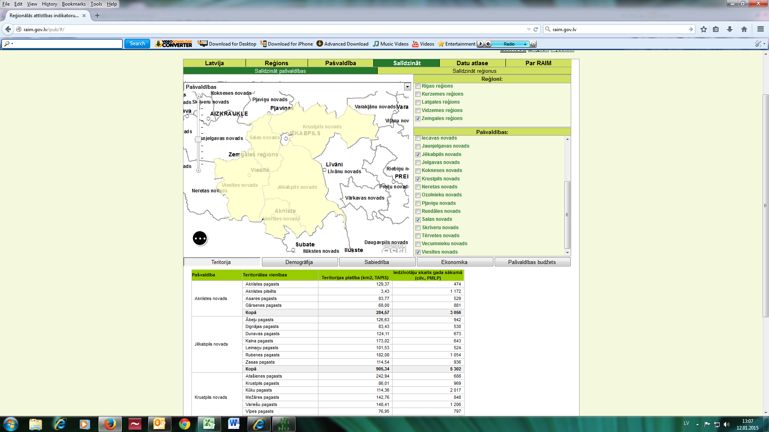
DARBĪBAS TERITORIJA
Biedrības „LP Sēlija” teritorija atrodas Latvijas dienvidaustrumu daļā, ieskauta starp Latgali, Vidzemi un Zemgali. Tā aptver Daugavas abus krastus, bet teritorijas lielākā daļa atrodas Daugavas kreisajā krastā.
LP „Sēlija” teritorija aptver 5 novadus – Aknīstes, Jēkabpils, Krustpils, Salas un Viesītes novadus.

Slide 3
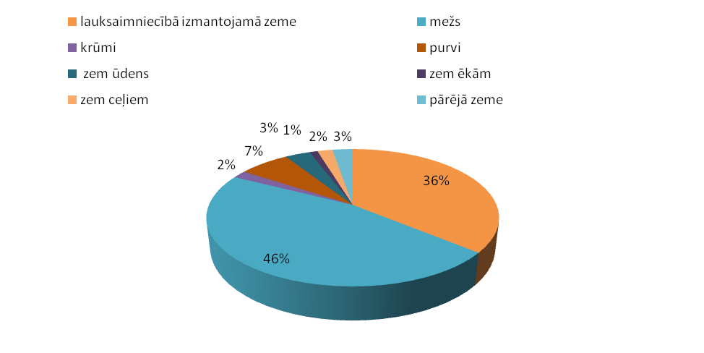
No kopējās LP „Sēlija” darbības teritorijas meža zemes aizņem 46% jeb 137929,4ha, lauksaimniecībā izmantojamā zeme aizņem 36% jeb 106752,5ha. Lielāko teritorijas platību aizņem meži.

Slide 4
LP Sēlija stratēģija, rīcības
TERITORIJAS ATTĪSTĪBAS VĪZIJA | Lauku partnerības „Sēlija” teritorija – vide, kur vērts dzīvot un vieta, ko vērts apmeklēt. Vide, kas sniedz darba un pārticības iespējas iedzīvotājiem; ir sakārtota un droša; dabai draudzīga un veselību veicinoša; draudzīga un atbalstoša ikvienam cilvēkam, kā arī spilgta un apgarota kultūras vērtību izpausmēs.
Stratēģiskais mērķis | Sniegt atbalstu uzņēmējdarbībai, vietējās produkcijas kvalitātes uzlabošanai un izplatībai. Sniegt atbalstu infrastruktūras sakārtošanai un iedzīvotāju drošības palielināšanai. Atbalstīt dabas resursu mērķtiecīgu pielietojumu un veselīgu dzīvesveidu.
Rīcības | R1 Darbs un pārticība R4 Sakārtota un droša dzīves vide R6 Veselīga dzīves vide

Slide 5
Uzņēmējdarbības projektu rīcība un līdzekļu apjoms.
Mērķis | Rīcības | Izsludinātais publiskais finansējums (eur) | Maksimālā attiecināmo izmaksu summa vienam projektam (eur) | Maksimālā atbalsta intensitāte (%)
Sniegt atbalstu uzņēmējdarbība, vietējās produkcijas kvalitātes uzlabošanai un izplatībai | R1 Darbs un pārticība | 164 474,39 | 30 000,00 | 70% Kopprojektam 80%

Slide 6
Sabiedrisko projektu kārtas rīcības un līdzekļu apjoms.
Mērķis | Rīcības | Izsludinātais publiskais finansējums (eur) | Maksimālā attiecināmo izmaksu summa vienam projektam (eur) | Maksimālā atbalsta intensitāte (%)
Sniegt atbalstu infrastruktūras sakārtošanai un iedzīvotāju drošības palielināšanai | R4 Sakārtota un droša dzīves vide | 20 294,01 | 5 000,00 | 90%
Atbalstīt dabas resursu mērķtiecīgu pielietojumu un veselīgu dzīvesveidu | R6 Veselīga dzīves vide | 13 900,63 | 5 000,00 | 90%

Slide 7
Projekta iesnieguma sagatavošanas pamatprasības
Projekta mērķis ir saskaņā ar sabiedrības virzītas vietējās attīstības stratēģiju.
Atbalstāmas aktivitātes – būvniecība, iekārtu un aprīkojuma iegāde, vispārējās izmaksas (projekta sagatavošana, ar būvniecību saistītās izmaksas).
Atbalsta pretendents – biedrības, reliģiskās organizācijas, komersanti, saimnieciskās darbības veicēji un pašvaldības.
Komersanta/saimnieciskās darbības veicēja pēdējā noslēgtā gada apgrozījums nevar pārsniegt 70 000 EUR, tai skaitā saistītajiem uzņēmumiem.
Atbalsta likme – uzņēmējdarbības projektiem līdz 70%, 80% kopprojektiem, sabiedriskajiem projektiem līdz 90% .
Atbalsta summa – saskaņā ar VRG sludinājumu.
Projekta maksimālais īstenošanas laiks - pamatlīdzekļu iegādes gadījumā – 1 gads no LAD lēmuma, būvniecības gadījumā – 2 gadi no LAD lēmuma.
Jāsasniedz plānotie rādītāji – 10% neto apgrozījuma palielinājums salīdzinot ar pēdējo noslēgto gadu, 30% neto apgrozījums no projekta attiecināmo izmaksu summas (nozarē, kurā īsteno projektu), 1 darba vieta.
Projekta priekšfinansēšana jānodrošina par saviem vai kredīta līdzekļiem.

Slide 8
Attiecināmās izmaksas
Jauna būvniecība, būves pārbūve, būves ierīkošana, būves novietošana, būves atjaunošanas izmaksas, pamatojoties uz līgumiem ar trešajām personām, kas atbildīgas par darbu veikšanu.
Jaunu pamatlīdzekļu un programmnodrošinājumu iegādes un uzstādīšanas izmaksas.
Jaunu būvmateriālu iegādes izmaksas.
Ar sabiedriskajām attiecībām saistītas izmaksas, kas nepieciešamas produktu vai pakalpojumu atpazīstamības veidošanai.
Patentu, licenču, autortiesību, preču zīmju saņemšanas izmaksas.
Vispārīgās izmaksas.
Maksa par darbinieku dalību mācībās.
PVN ir attiecināma izmaksa pretendentiem, kas nav PVN maksātāji.

Slide 9
Projekta iesniegšana un vērtēšana
Partnerības padome pieņem lēmumu par izsludinātās kārtas nosacījumiem.
Tiek publicēts sludinājums par projektu kārtas izsludināšanu.
Projektu sagatavošanas, iesniegšanas laiks – 2 mēneši, termiņš 2021. gada 6.janvāris.
Iesniedzot projektu Partnerībā, pretendentam jābūt reģistrētam kā LAD klientam.
Projektu iesniegšana tikai EPS (Elektroniskajā pieteikšanās sistēmā).
Projektu vērtē Partnerība atbilstoši stratēģijā noteiktajiem vērtēšanas kritērijiem.
Kopējais projektu izvērtēšanas laiks – aptuveni 4 mēneši. (1 mēnesis Partnerība, 3 mēneši LAD).
Projektu var uzsākt realizēt, uzņemoties finanšu risku, pēc pozitīva lēmuma pieņemšanas Partnerībā un iesniegšanas LAD, t.i. ~1 mēnesi pēc projekta iesniegšanas Partnerībā.
Projekta realizācijas maksimālais termiņš – 2 gadi būvniecības projektiem, 1 gads pārējiem projektiem.

Slide 10
Katra projekta iesniedzēja kopējā maksimālā attiecināmā izmaksu summa vienā projektu kārtā ir R1 30000,00EUR, R4 un R6 5000,00EUR.
Iesniedzot projekta iesniegumu jāiepazīstas ar projektu vērtēšanas kritērijiem un jāaizpilda pašnovērtējuma anketa. Minimālais punktu skaits, kas iegūstams, lai par projektu sniegtu pozitīvu atzinumu R1 - 11 punkti (4+3+4), R4 un R6 – 10 punkti (4+3+3).
Kritērijos minēto nosacījumu izpilde jānodrošina projekta īstenošanas laikā. Nosacījumu neizpildes gadījumā var tikt piemērota finanšu korekcija atbilstoši Ministru kabineta noteikumu Nr.598 6.pielikumam.

Slide 11
Projekta uzraudzība
Atbalsta saņēmējs, sākot ar nākamo gadu pēc projekta īstenošanas, turpmāk visā projekta uzraudzības periodā katru gadu līdz 1. jūnijam Lauku atbalsta dienesta Elektroniskās pieteikšanās sistēmā iesniedz:
pārskatu par atbalsta saņēmēja saimnieciskās darbības rādītājiem par iepriekšējo kalendāra gadu (3. pielikums) – saistībā ar aktivitāti "Vietējās ekonomikas stiprināšanas iniciatīvas“.

Slide 12
Sagaidāmais 2021 -2027 plānošanas periodā
(no tikšanās ar zemkopības ministrijas speciālistiem Gārsenes kultūras namā 25/09/2020)
LEADER atbalsta programma tiks turpināta,
Pārejas periods 2021. un 2022. gads un tam tiks piešķirts jauns finansējums,
Plānots palielināt finansējumu uzņēmējdarbības atbalstam (70% no kopējā finansējuma),
Plānots pārskatīt atbalsta pretendenta kvalificējošos kritērijus (apgrozījums).

Slide 13
Paldies!
Lauku partnerības „Sēlija” teritorija – vide, kur vērts dzīvot un vieta, ko vērts apmeklēt.

